Slide 1
暑期第一次進度報告
報告者：林廣學
2013 / 07 /02

Slide 2
前情提要………
利用學長給的Android連線範例試著研究了一下
➔ 失敗
按照學長所說用Web Service來實作(當然也找了往處上的資料) ➔ Web Service沒有建立成功
結果，問題出在Android本身……

Slide 3
Android 連線到Server --- 使用org.apache.*
Android在3.0以後新增了一個例外
➔ NetworkOnMainThreadException
➔ 導致於之前怎麼試都失敗
solution:
將網路連線的code再另外寫成一個Thread ➔ 最好的做法
加一些指令 ➔ 還OK的做法
改Android內部的XML檔 ➔ 不建議
Web Service所呈現出來的資料是一個XML檔，在Android內部解析起來會很麻煩
➔ 改用org.apache.*、PHP + JSON
(作為Android對Server連線的方法)

Slide 4
Android 連線到Server --- 使用org.apache.*
Web Service所呈現出來的資料是一個XML檔，在Android內部解析起來會很麻煩
➔ 改用org.apache.*、PHP + JSON
(目前正在研究中)
相關類別庫
http://developer.android.com/reference/org/apache/http/package-summary.html

Slide 5
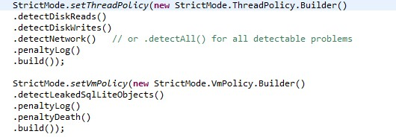
加指令

Slide 6
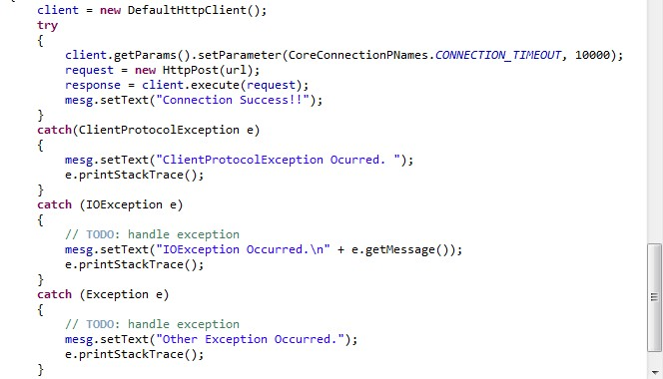

Slide 7
Live Demo

Slide 8
Thank you for your listening

